Slide 1
Právní novinky ZŠ a SŠ
Mgr. Bc. Vítězslav Němčák, Ph.D.
19. 11. 2018

Slide 2
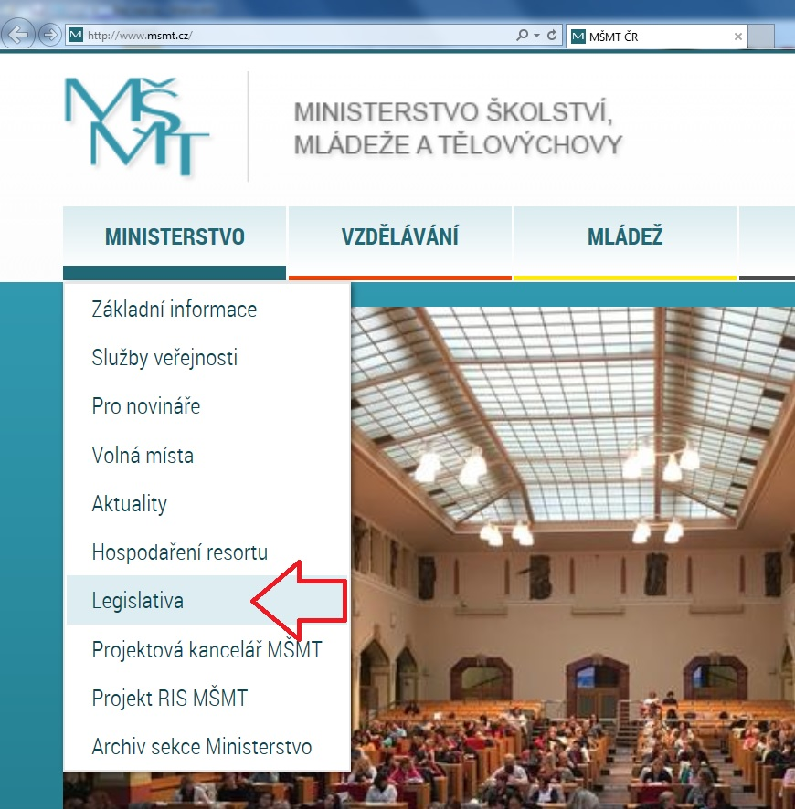
Právní předpisy Všechny předpisy jsou dostupné na: www.msmt.cz Záložka „Ministerstvo“ odkaz „Legislativa“

Slide 3
Podpůrná opatření u přijímacích řízení na SŠ
Novela vyhlášky č. 353/2016 Sb., o přijímacím řízení ke střednímu vzdělávání, účinná od 1. 11. 2018
Doposud řešeno pouze metodickými dokumenty
Podpůrná opatření z vyhlášky č. 27/2016 Sb. se neuplatní
Výčet podpůrných opatření v příloze vyhlášky

Slide 4
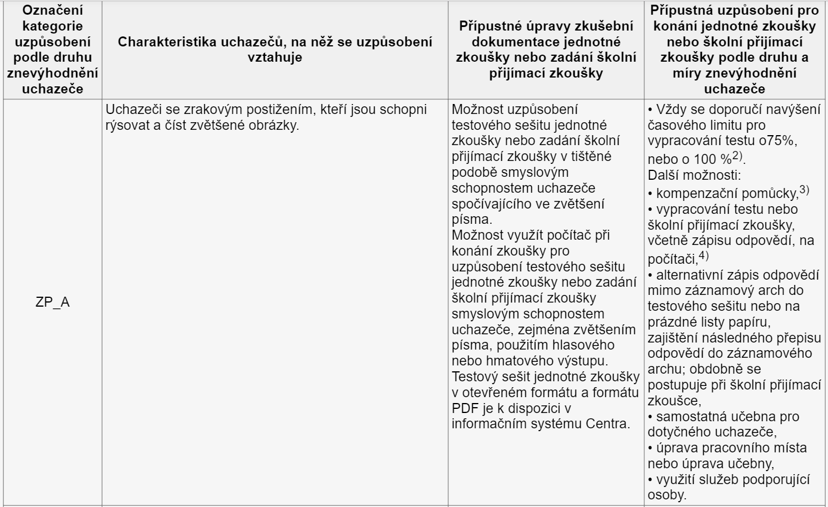

Slide 5
Podpůrná opatření u přijímacích řízení na SŠ
Informovaný souhlas (§ 13 odst. 9)
Podporující osoba (§ 13a)
Hodnocení přijímacího řízení osob podle § 20 odst. 4 školského zákona (§ 14)
Na okraj: neuplatnění zápisového lístku (§ 17 odst. 7)

Slide 6
Návrh novely vyhlášky č. 27/2016 Sb.
Odesláno do meziresortního připomínkového řízení 15.11.2018
Jedná se o návrh, který se může v průběhu dalších fází legislativního procesu změnit
Připomínky – vypořádání – pracovní komise LRV

Slide 7
Návrh novely vyhlášky č. 27/2016 Sb.
Úprava katalogu pomůcek
vypuštěny pomůcky do 500,- Kč
(Čtecí záložka…50,-)
některé pomůcky jsou obecněji vyjádřené
(Základní materiální a didaktické vybavení pro žáka se SVP (vč. spotřebního materiálu)
podmíněná finační náročnost

Slide 8
Návrh novely vyhlášky č. 27/2016 Sb.
Podmíněná finanční náročnost
- finanční prostředky ze státního rozpočtu na vyjmenovaná PO poskytují pouze v případě, pokud žák nemůže využít již dříve doporučené podpůrné opatření financované ze státního rozpočtu na základě doporučení pro jiného žáka.
- příklad: asistent
Individuální vzdělávací plán školské poradenské zařízení nemusí doporučit, pokud jsou všechny informace podstatné pro vzdělávání žáka uvedeny v doporučení.
Plán pedagogické podpory bude pouze doporučující.

Slide 9
Návrh novely vyhlášky č. 27/2016 Sb.
Možná doba platnosti doporučení až 4 roky
- Možnost delší platnosti i v dalších případech (zařazení do § 16/9, ZŠ spec.)
Prodloužení lhůty pro průběžné vyhodnocení poskytování PO
- ve lhůtě přiměřené povaze spec. Potřebě a době platnosti doporučení
- u personálních podpor po 1 roce
Prodloužení lhůty pro přezkoumání podmínek pro vzdělávání (§ 16/9, ZŠ spec.)

Slide 10
Návrh novely vyhlášky č. 27/2016 Sb.
Omezení počtu pedag. praconíků: max. 2, 3 v polovině RVP, max. 1 asistent
- výjimky – MŠ, ZŠ
Třídy (školy) podle § 16 odst. 9: max. 3
Sdílení asistenta pedagoga
Školy vs. třídy zřizovány podle druhu zněvýhodnění

Slide 11
Návrh novely vyhlášky č. 27/2016 Sb.
Přechodná ustanovení k navrhované novelizaci
1. Poskytování podpůrného opatření na základě dosavadního doporučení se řídí dosavadními právními předpisy.
2. Pokud je ve třídě, oddělení nebo studijní skupině vzděláván žák, ...(podle dosavadního doporučení)… omezení počtu pedagogických pracovníků podle současných pravidel.

Slide 12
Novela vyhlášky č. 177/2009 Sb.
Dílčí - mnohdy technické - úpravy textu vyhlášky i v oblasti uzpůsobení konání maturitní zkoušky (novela č. 232/2018 Sb.)
Bude aplikováno již na následující konání maturity
Ředitel školy má explicitní povinnost informovat zkoušející a další o podpůrných opatření žáka

Slide 13
Školní družiny
Novela vyhlášky č. 74/2005 Sb., o zájmovém vzdělávání, účinná od 1. 9. 2018
Souvislost s reformou financování regionálního školství
Nejnižší počet účastníků (§ 10 odst. 2 a 3)
Pravidelná denní docházka (§ 2 odst. 3)
Zřizování dalších oddělení (§ 10 odst. 5 a 6)

Slide 14
Předpokládané počty pedagogů
Nová vyhláška č. 161/2018 Sb., o předkládání údajů o předpokládaných počtech pedagogických pracovníků a jejich platovém zařazení
Souvisí s reformou financování regionálního školství
Nezávazný výhled změn přímé pedagogické činnosti oproti minulému 30. 9.
Sběr od 31. 5. do 10. 6. k nadcházejícímu 30. 9.

Slide 15
Víceoborové třídy středních škol
Novela vyhlášky č. 13/2005 Sb., o středním vzdělávání a vzdělávání v konzervatoři, účinné od 1. 9. 2018
Souvislost s reformou financování regionálního školství a nařízením PHmax
Stanovení podmínek vzniku víceoborových tříd (§ 2a, 2b)
Zvláštní pravidla pro obory s talentovou zkouškou (2c)
Přechodná ustanovení vyhlášky i nařízení PHmax

Slide 16
Legislativní aktuality a výhledy
Z Poslanecké sněmovny
Přípravné třídy
Příplatky pedagogických pracovníků
Počet přijímaných na střední školu
Přístupnost webových stránek
Plán prací vlády např.:
Novela vyhlášky č. 27/2016 Sb.
Novela zákona o pedagogických pracovnících
Novela školského zákona

Slide 17
Děkuji za pozornost
vitezslav.nemcak@msmt.cz

